Slide 1


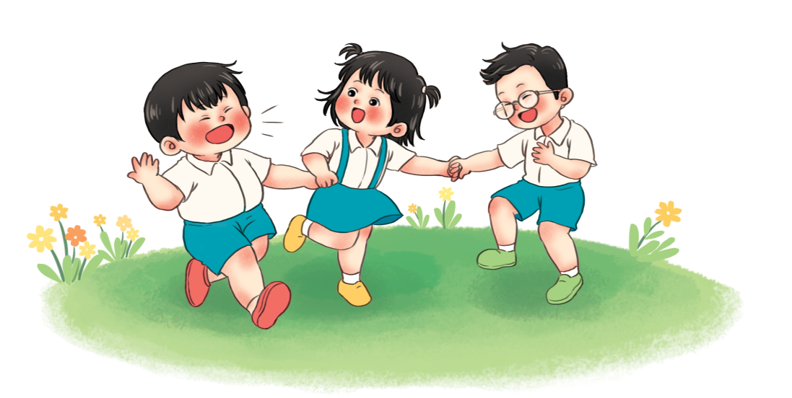
TIẾT 1 CHỦ ĐỀ 8
VUI ĐÓN HÈ

Slide 2









TRÒ CHƠI “BỐN MÙA”
Mùa xuân: Muôn hoa đua nở (Tay tạo thành bông hoa đung đưa qua lại).
Mùa Hạ: Trời nóng (Tay làm động tác quạt để mát).
Mùa Thu: Lá rơi (Đưa hai tay trên đầu đưa qua lại).
Mùa Đông: Trời lạnh (Tay đặt trước ngực, làm động tác run lạnh).
Làm theo những gì tôi nói đừng làm theo những gì tôi làm!

Slide 3

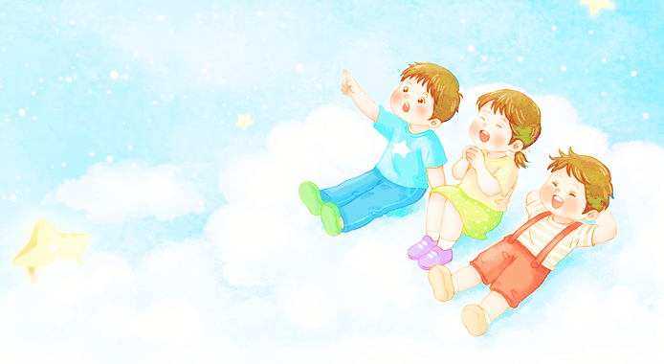
Hát
NGÔI SAO LẤP LÁNH
Nhạc Nước ngoài
Lời Việt: Thanh Vân

Slide 4

ĐỌC LỜI CA
NGÔI SAO LẤP LÁNH
Nhạc Nước ngoài
Lời Việt: Thanh Vân
Này vì sao kia lấp lánh ơi,
sao tôi không biết tên của bạn!
Trên cao bay xung quanh thế gian,
như viên kim cương xinh giữa trời.
Này vì sao kia lấp lánh ơi,
sao tôi không biết tên của bạn!

Slide 5
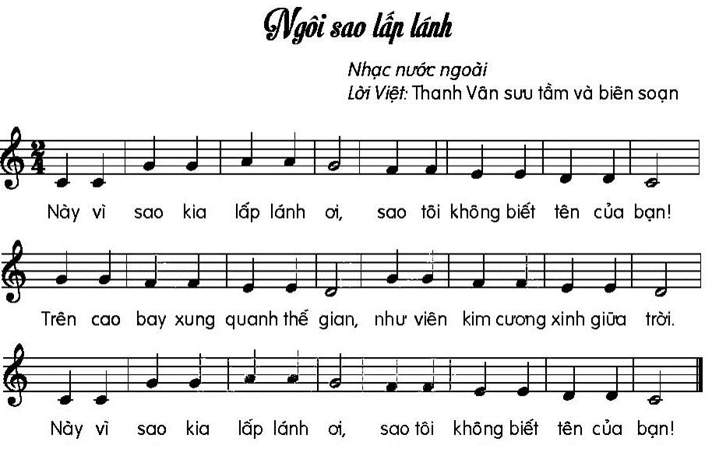

CẢ BÀI

Slide 6



HÁT KẾT HỢP
NHẠC ĐỆM

Slide 7
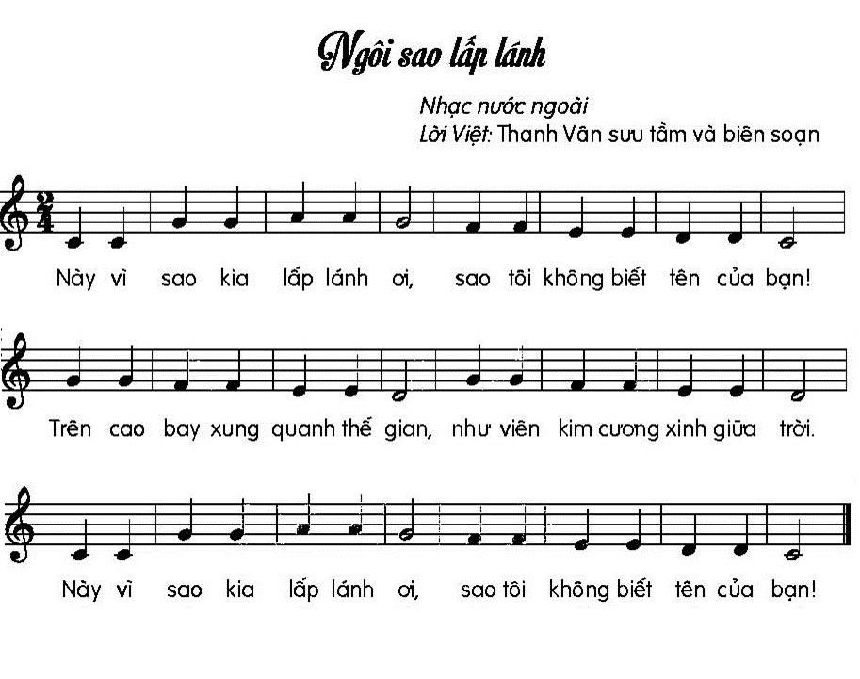


NHẠC ĐỆM

Slide 8
HÁT KẾT HỢP
GÕ ĐỆM THEO NHỊP ĐIỆU

Slide 9


NHẠC ĐỆM

Slide 10
HÁT KẾT HỢP
VẬN ĐỘNG CƠ THỂ

Slide 11
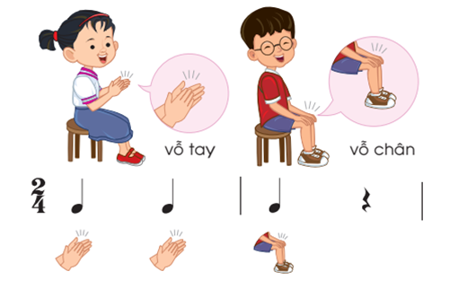
NHẠC ĐỆM

Slide 12
Tiết 1
Hát
NGÔI SAO LẤP LÁNH
Nhạc Nước ngoài
Lời Việt: Thanh Vân

